Slide 1

CHÀO MỪNG CÁC CON
ĐẾN VỚI TIẾT TỰ NHIÊN VÀ XÃ HỘI LỚP 2

Slide 2

Thực hành:
Tìm hiểu môi trường sống của
thực vật và động vật (tiết 4)
Bài 13

Slide 3

Thứ sáu ngày 10 tháng 2 năm 2023
Tự nhiên và Xã hội
Tìm hiểu môi trường sống của thực vật và
động vật (78)

Slide 4

Yêu cầu cần đạt
- Học sinh biết làm báo cáo khi đi tìm hiểu, điều tra.
- Học sinh biết trình bày kết quả báo cáo.
*Phát triển năng lực và phẩm chất:
- Biết sử dụng kiến thức đã học vào cuộc sống hàng ngày.

Slide 5

Khám phá

Slide 6
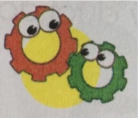
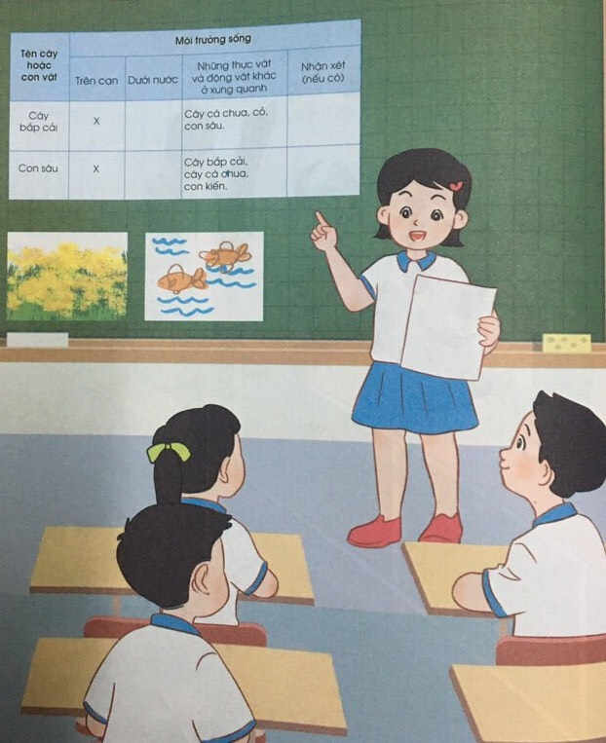
3
Trình bày kết quả
1.
Trao đổi với các bạn trong nhóm về kết quả tìm hiểu,
điều tra.
2.
Trình bày kết quả của nhóm trước lớp.

Slide 7
Phiếu điều tra
Họ và tên: Nguyễn Văn Hùng |  |  |  | Nhóm: 1
Địa điểm: Vườn nhà |  |  |  | Thời gian: 13/01/2022
Tên cây hoặc con vật | Môi trường sống
 | Trên cạn | Dưới nước | Những thực vật và động vật khác ở xung quanh |  | Nhận xét (nếu có)
Cây sen |  | x | Cây súng, bèo tấm, chuồn chuồn, cá rô phi, cua,… |  | Nước hồ sạch.
Cây rau ngót | x |  | Giun, dế, ốc sên, cỏ, bọ ngựa, kiến,…
Gà | x |  | Giun, kiến, …
…

Slide 8
Phiếu điều tra
Họ và tên: Phạm Thanh Hương |  |  |  | Nhóm: 4
Địa điểm: Vườn |  |  |  | Thời gian: 14/01/2022
Tên cây hoặc con vật | Môi trường sống
 | Trên cạn | Dưới nước | Những thực vật và động vật khác ở xung quanh |  | Nhận xét (nếu có)
Cây ngô | x |  | Giun, kiến, bọ ngựa, cỏ,…
Cây hồng xiêm | x |  | Cây cỏ, kiến, giun, …
Con sâu | x |  | Cây rau muống, cây cải ngồng, cây cà chua, kiến, …
…

Slide 9
Phiếu điều tra
Họ và tên: Vũ Đức Tâm |  |  |  | Nhóm: 2
Địa điểm: Vườn nhà |  |  |  | Thời gian: 15/01/2022
Tên cây hoặc con vật | Môi trường sống
 | Trên cạn | Dưới nước | Những thực vật và động vật khác ở xung quanh |  | Nhận xét (nếu có)
Cây chuối | x |  | Giun, kiến, ốc sên, bọ ngựa, …
Cây bèo tây |  | x | Cây bèo tấm, chuồn chuồn, cá rô phi, cua,…
Gà | x |  | Giun, kiến, …
…

Slide 10

Chào các con.
Chúc các con học tập tốt!

